Slide 1
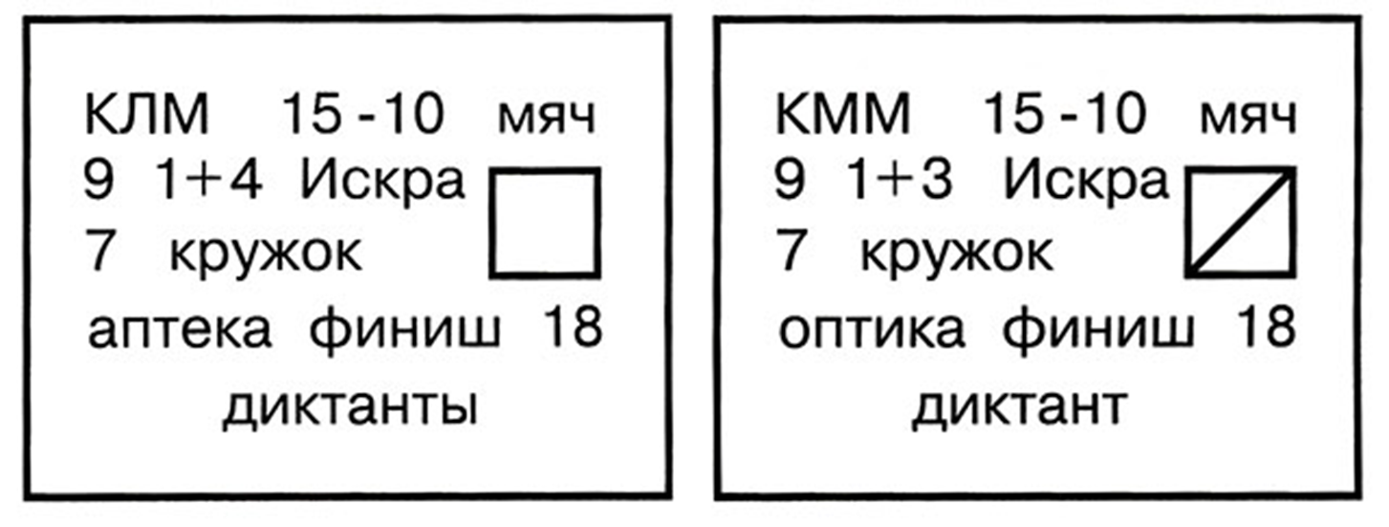
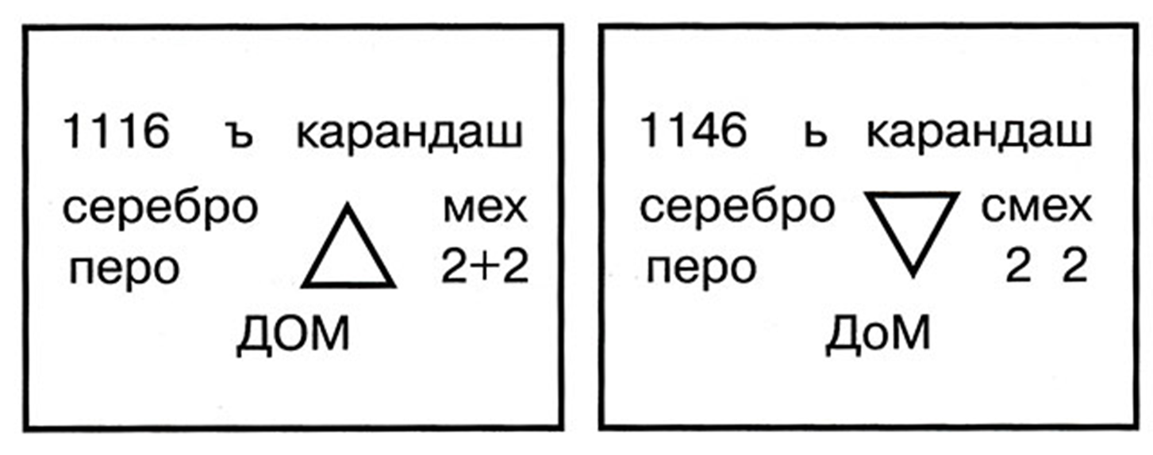

Slide 2
Память

Slide 3
Долговременная
Кратковременная
Промежуточная

Slide 4
Моторная
Зрительная
Слуховая

Slide 5
зима заповедник малина пример буфет магазин василек книга земляника задача

Slide 6
Нитка-печенье,
Ручка-крючок,
Рыба-кровать
Нитка-иголка,
Ручка-карандаш,
Рыбка-селедка

